Slide 1
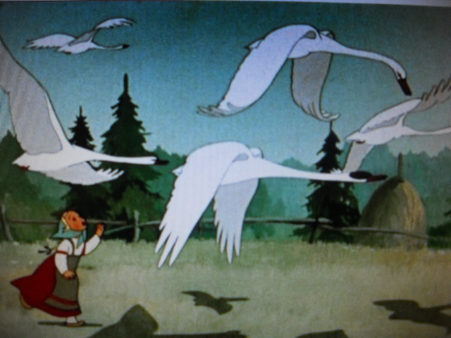
Государственное бюджетное дошкольное образовательное учреждение
детский сад №27 «Надежда» Московского р-на г. Санкт-Петербурга
Проект
«Перелетные птицы»
Выполнила: Ворганова О.Н

Slide 2
паспорт проекта
Тип: информационно-практический
Длительность: краткосрочный(2 недели)
Сложность: простой
Участники: дети старшей группы, родители, воспитатель.
Продукт: выставка детских работ , создание альбома по теме: «Перелетные птицы».

Slide 3
Проблема
Недостаточное представление детей о перелетных птицах(не знают названия птиц, не умеют их различать, мало наблюдают в природе).

Slide 4
Цель: расширять и уточнять знания детей о перелетных птицах.
Задачи:
-расширять словарный запас;
-развивать познавательный интерес;
-развивать эмоционально-целостное отношение детей к природе..

Slide 5
Реализация проекта подготовительный этап
*Определение темы, целей, задач, содержание проекта, прогнозирование результата.
*Поисковая работа по подбору
иллюстративного материала по теме»Перелетные птицы».
*Подбор стихотворений, аудиозаписей.
*Привлечь родителей к оснащению предметно-пространственной среды в группе по данной теме.
Подготовить материал для консультаций по теме:» Расскажите дома детям о птицах».

Slide 6
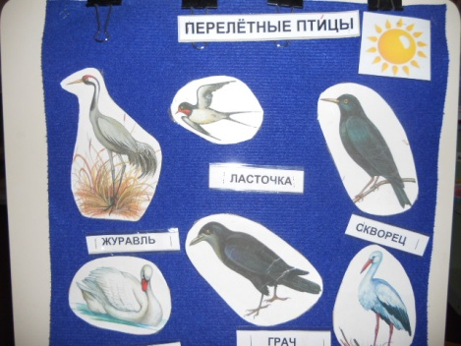
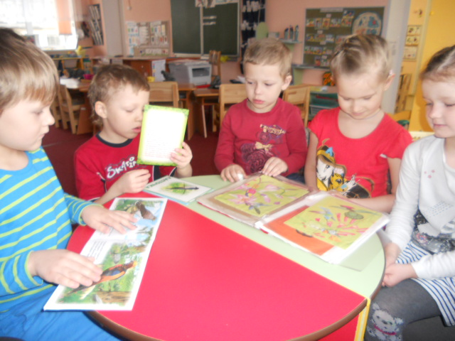
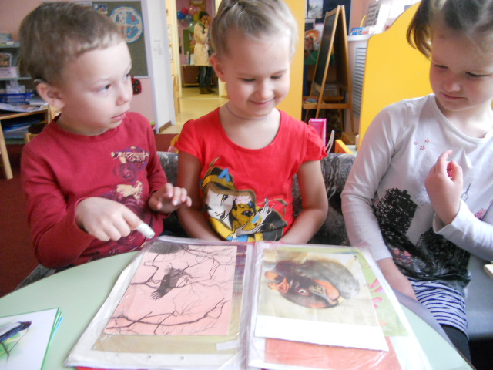
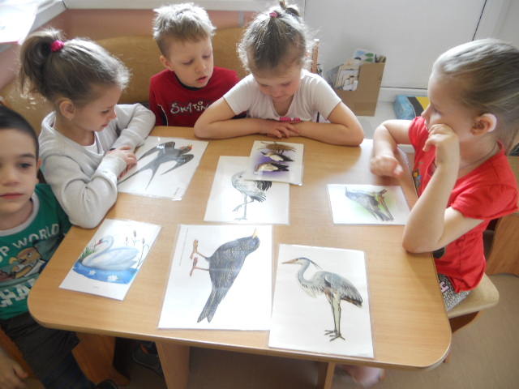
Основной этап(практический)
*Рассматривание книг, иллюстраций.
*Беседа «Перелетные птицы».
*Наблюдение за птицами на участке.

Slide 7
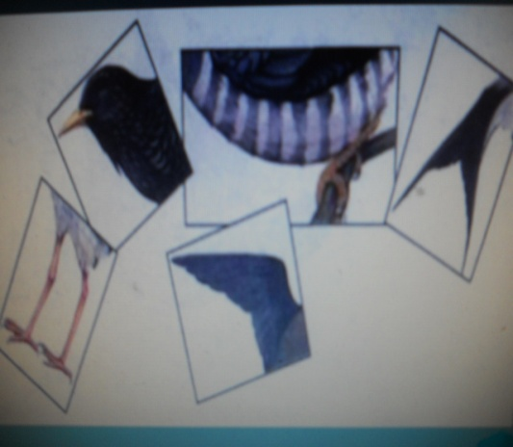
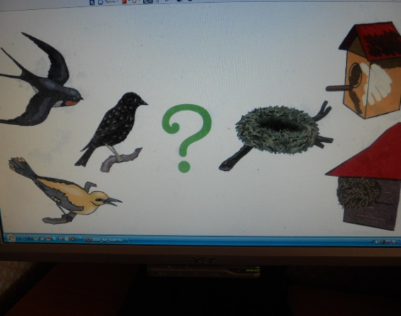
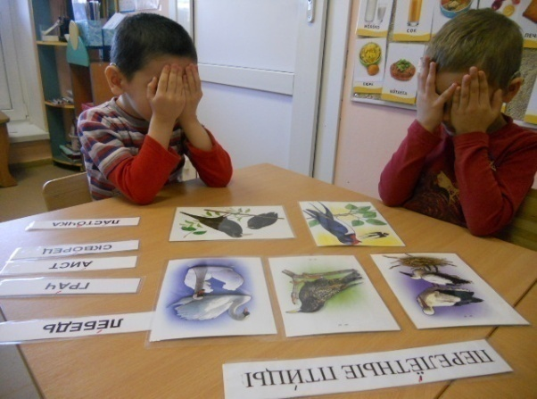
Дидактические игры:»Назови перелетных птиц»,»Собери картинку», «Что лишнее?»,»Чей домик», «Кто улетел?»,

Slide 8
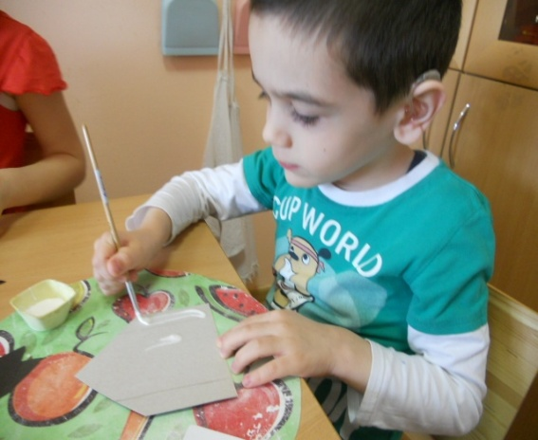
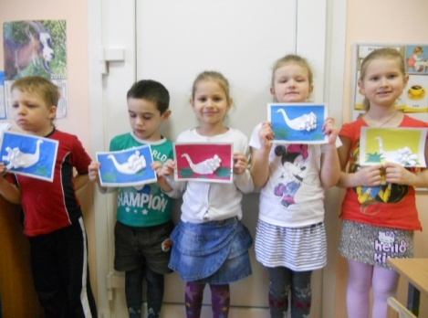
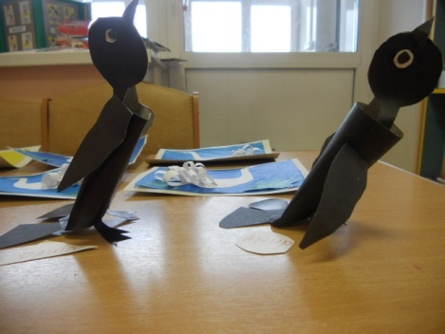
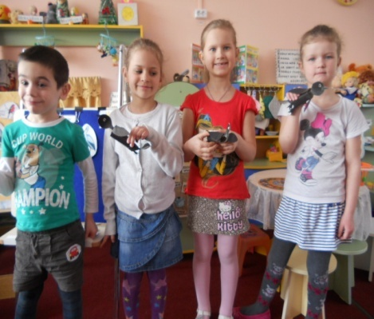
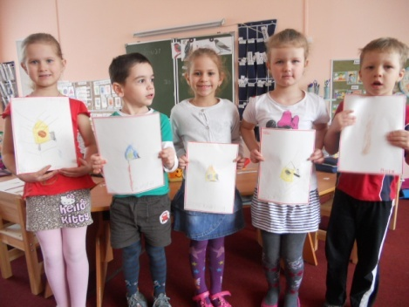
*Аппликация из бумаги«Лебедь», «Грач»
*Рисование»Перелетные птицы»,
*Конструирование из картона «Грач»

Slide 9
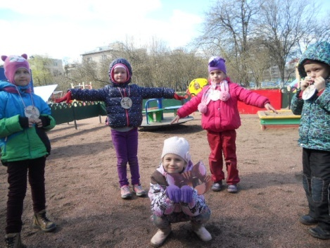
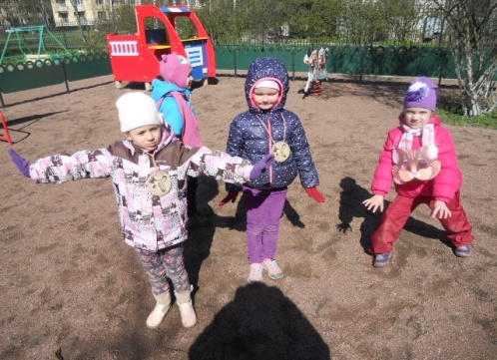
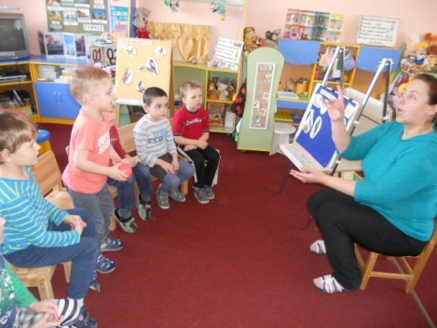
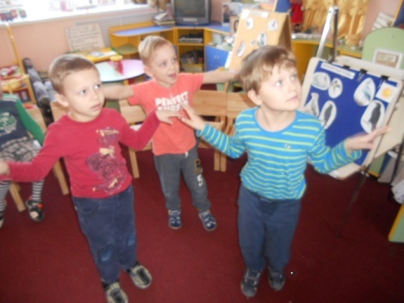
*Физминутки «Птички прилетели»,»Лебеди летят».
*Подвижные игры: «Перелетные птицы»,
«Кот и птички», «Птички и дождик», «Воробушки и автомобиль».
*Игры с мячом «Поймай и назови».
*Утренняя гимнастика «Птицы и насекомые»

Slide 10
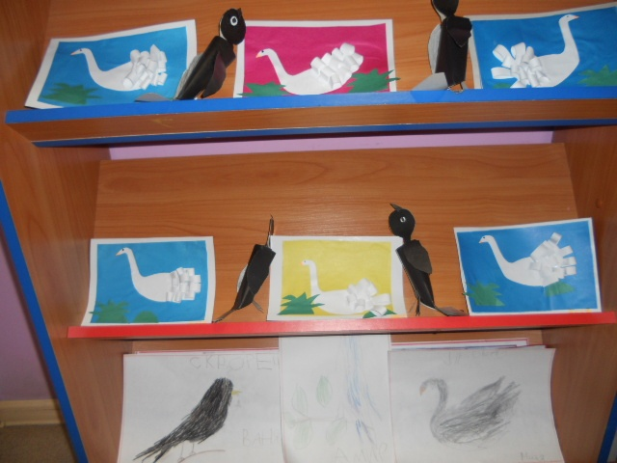
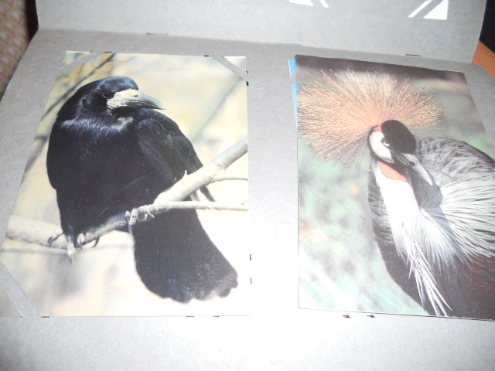
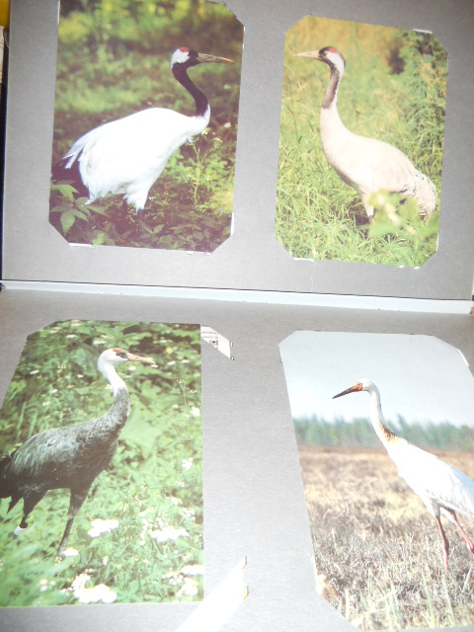
Заключительный этап
*Оформление результата проекта в виде презентации.
*Выставка детских работ .
*Создание альбома «Перелетные птицы».

Slide 11
Результаты реализации проекта
*Расширился кругозор детей о перелетных птицах.
*Развивающая среда в группе пополнилась: литературой, иллюстрациями, стихотворениями, рассказами о птицах.
*У детей сформировались любознательность, творческие способности, познавательная активность.
*Пополнился словарь.

Slide 12
Спасибо за внимание!

